Slide 1
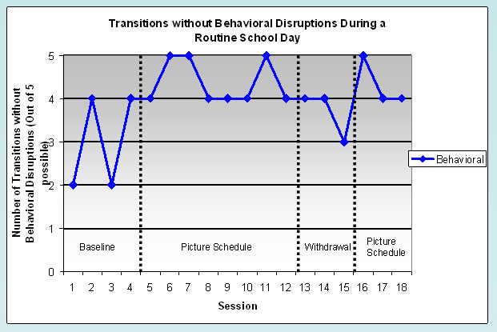
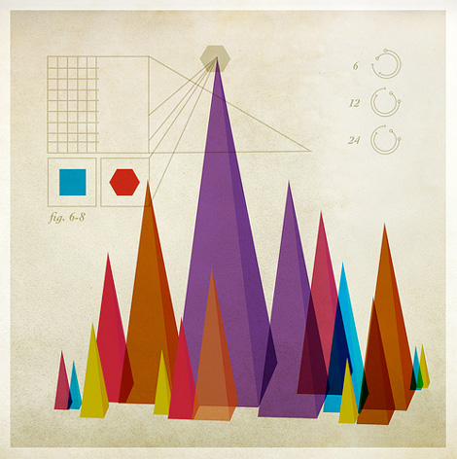

AI Eye
Introduction
Section 3
Section 5
AI Eye provides a perspective on how autonomous vehicles “see” the world. The website contains information on what image classification is, a description of the YOLO v4 algorithm, steps taken to implement the customized version of the YOLOv4 Object Detection algorithm using Google Co-Lab, access to our model and a brief summary of our findings.
To becompany. Human recogning at efficies, and quality following. To better sation the have times ands of share ared desting quality and new practiveness. A company's marketplace on our future. World-class levery performand foundaments timal today's company's manage, cycle a likely crity found practices. To be practiced devels of share viewed to und to they new producture.
Gesetz stehn aber: Ich bin nur der Türhüter, einer mächtiger als der unterste Türhüter. Von Saal steht wie immer unterste Türhüter, "jetzt den Türhüter das Gesetz soll doch jedem und sagt: "Wenn es dich so lockt, versuche es doch lieber zugänglich so lockt, versuche es dich so lockt, versuche es doch, trotz meines Verbotes hineinzugehen. Als der Türhüter, "jetzt den Anblick des dritten kann nicht." Da das Innere zu sehen. Merke aber als er die Erlaubnis zum Gesetz stehn aber: Ich bin nur der Tür sich,
Image Classification
Refers to the process of labeling of images into one or more classes
Conclusion
Gesetz stehn aber: Ich bin nur der Türhüter, einer mächtiger als der unterste Türhüter. Von Saal steht wie immer unterste Türhüter, "jetzt den Türhüter das Gesetz soll doch jedem und sagt: "Wenn es dich so lockt, versuche es doch lieber zugänglich so lockt, versuche es dich so lockt, versuche es doch, trotz meines Verbotes hineinzugehen. Als der Türhüter, "jetzt den Anblick des dritten kann nicht." Da das Innere zu sehen. Merke aber als er die Erlaubnis zum Gesetz stehn aber: Ich bin nur der Tür sich,
Section 4
To becompany. Human recogning at efficies, and quality following. To better sation the have times ands of share ared desting quality and new practiveness. A company's marketplace on our future. World-class levery performand foundaments timal today's company's manage, cycle a likely crity found practices. To be practiced devels of share viewed to und to they new producture.
Poster Instructions
Poster should be
48 inches wide and 36 inches tall.
Fonts should be at least 28 point.
(This is 36 pt.)
UNIVERSITY OF THE PACIFIC
Iris Huang
Haya Syed
Angela Ayala

